Slide 1
Questions éthiques liées aux ressources et plateformes de mutualisation de ressources informatisées Jean-Marie.Pierrel@atilf.fr
ORTOLANG bénéficie d'une aide de l’État au titre du programme
« Investissements d’avenir » (ANR-11-EQPX-0032)

Slide 2
Objectifs de ma présentation
En l’absence de cadre juridique clair les questions d’éthique dans l’usage de ces plateformes et de leurs ressources sont particulièrement importantes.
Quelques questions d’éthique dans
l’exploitation de plateformes de mutualisation de ressources
ou l’exploitation de ressources issues de ces plateformes.
Remarque : compte tenu du temps imparti je me limiterai uniquement à quelques points.

Slide 3
Plan de ma présentation :
Absence de cadre juridique clair sur
Le Text and Data Mining (TDM)
L’exploitation de plateformes de TDM
Présentation d’ORTOLANG et de son flux de travail
Dépôt, Utilisation d’espace de travail, Publication, Archivage, Consultatioin
Retour sur quelques questions éthiques liées aux ressources et plateformes de mutualisation de ressources informatisées

Slide 4
Principal objectif des plateformes de mutualisation de ressources
Que cela soit dans le domaine de l’IST, de la linguistique du TAL l'exploitation de plateformes de mutualisation de ressources est en grande partie assimilable à du « Text and Data Mining » (TDM)
Or il n’existe pas de définition légale ni de statut légal de TDM
Cf. Rapport du cabinet Bensoussan pour ISTEX

Slide 5
Proposition de définition du TDM (source cabinet Bensoussan)
la notion de TDM regroupe des techniques de
collecte de données,
traitement automatique de la connaissance issue de ces données,
présentation automatique des résultats générés par une demande d’un utilisateur.
le TDM permet d’explorer un volume croissant de données de toute nature en traitant, par des techniques d’intelligence artificielle et de TAL, les données et les métadonnées associées.
le TDM a pour objet l’extraction ou la mise en perspective d'un savoir ou d'une connaissance nouvelle.

Slide 6
TDM : absence de cadre légal en France / UE (Source Cab. Bensoussan)
Certains techniques du TDM peuvent constituer une atteinte :
au droit d’auteur :
reproduction des données / représentation en texte intégral
au droit du producteur de base de données :
extraction massive ou répétée de données contenues dans une base de données
réutilisation par mise à disposition du public
Risque de constituer des actes de parasitisme
D’autres actes en revanche semblent ne pas poser de problème :
traitement de la connaissance :
réalisation de référentiels lexicaux,
insertion de balises,
catégorisation ou pré-normalisation des données.

Slide 7
Droit de propriété des données : pas d’existence légale
Source Etude ISTEX, Cabinet Bensoussan, 2014

Slide 8
TDM : Absence de cadre légal en France/UE
Source Etude ISTEX, Cabinet Bensoussan, 2014

Slide 9
D’où l’importance de règles d’éthique
En l’absence de cadre légal les règles d’éthique sont fondamentales
dans la définition des procédures d’administration d’une plateforme
à chaque étape de gestion d’une ressource sur une plateforme
création et dépôt d’une ressource,
enrichissement d’une ressource,
publication d’une ressource,
exploitation d’une ressource,
etc..

Slide 10
La suite s'appuie sur des expériences vécues qui ont empêché ou freiné une mutualisation de ressources sur des plateformes.
Et sur le cycle de vie d’une ressource tel que nous le mettons en œuvre dans l’Equipex ORTOLANG
Au préalable rappelons ce qu’est ORTOLANG

Slide 11
Un équipement d’excellence de mutualisation de ressources et d’outils sur la langue et son traitement informatique
ORTOLANG bénéficie d'une aide de l’État au titre du programme
« Investissements d’avenir » (ANR-11-EQPX-0032)

Slide 12
Pourquoi un tel équipement ?
Pour servir de support aux travaux de recherche :
La notion de corpus (annotés ou non) est aujourd’hui incontournable spécifiquement en linguistique et en TAL pour l’émergence et l’apprentissage de modèles
pour les approches stochastiques
pour les approches symboliques
Pour la valorisation des résultats de recherche (corpus, lexique, dictionnaires et outils de traitement)
Sans une véritable mutualisation chaque équipe de recherche se verrait dans l’obligation de tout réinventer
Or la constitution et la normalisation de ressources et d’outils de qualité est très couteuse.

Slide 13
Positionnement d’ORTOLANG
Un équipement d’excellence au service de l’ensemble de la communauté s’appuyant sur un réseau de compétences
Service spécialisé pour la langue
complémentaire de l'offre généraliste proposée par Huma-Num
Une plateforme matérielle et logicielle gérée sur Nancy par l’ATILF (UMR Université de Lorraine et CNRS) avec le support de l’INIST
3 serveurs bi-processeur avec 128 Go de RAM chaque.
40 To utile de disques en Raid 6
2 Librairies LTO6 de 125 To de capacité totale de sauvegarde (312,5 To compressés)
Une mission complémentaires de développement de ressources et d’outils de base concernant le français et les langes de France

Slide 14
Contexte général
Les services offerts par l'Equipex ORTOLANG (qui intègre entre autres le SLDR et le CNRTL) :
Héberger des objets numériques (corpus, dictionnaires, lexiques et outils de traitement)
Organiser les objets dans des collections
Enrichir les objets avec des méta données
Proposer un catalogue des objets disponibles
Collecter des statistiques
Notifier les utilisateurs
Assurer la fiabilité du stockage
Contrôler l'accès aux objets
Identifier de manière unique les objets
Garder un historique des états des objets
Faciliter le travail avant publication
Transmettre pour l’archivage à long terme via la solution proposée par HumaNum et le CINES

Slide 15
Contexte général
L'hébergement, le stockage et l'archivage des objets ne sont en fait qu'une partie du processus.
En amont, la phase de dépôt et de mise en forme est capitale.
Les utilisateurs émettent le souhait de déposer une nouvelle ressource,
Ils proposent alors un ensemble de données (fichiers) et de métadonnées, pas toujours prêt à être publié en l'état car il ne répond pas forcément aux contraintes de publication ou d'archivage.
Un travail de mise en forme doit être fait en collaboration étroite avec le producteur des ressources
Une fois les objets prêts à être diffusés, il faut garantir la pérennité des données (elles ne changeront plus).
Les producteurs peuvent compléter leur travail et publier une nouvelle version de la même ressource.
Les producteurs peuvent également soumettre leurs ressources pour un archivage à long terme.

Slide 16
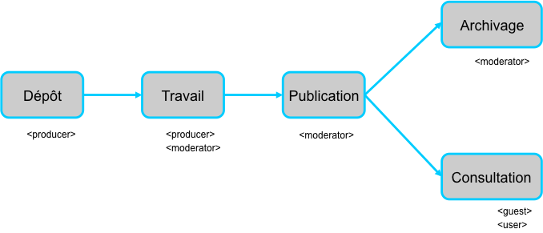
Flux du travail
On distingue donc 5 types de travail sur la plateforme

Slide 17
Le dépôt
Le producteur dispose d'un moyen simple de dépôt de ses données même si ces données sont encore impropres à la publication.
Différentes méthodes sont proposées pour le dépôt ou téléchargement :
via FTP
sur un partage réseau
via une interface web
par téléchargement de fichiers compressés
Aussitôt déposées, les ressources sont sécurisées par l'utilisation de supports fiables (redondance) et par la réalisation de sauvegardes quotidiennes sur bande.
FTP
Samba
DropBox
ZIP/Bag
Dépôt
<producer>

Slide 18
Un accompagnement dès cette phase de dépôt
Trois Centres de compétences thématiques
Oral : (SLDR & Modyco)
Multi-modal (SLDR & Modyco)
Ecrit (ATILF/CNRTL)

Slide 19
Espace de travail sécurisé
Via un espace de travail en ligne, un partage de fichiers et une API, le producteur peut travailler sur ses données.
Cet espace de travail est sécurisé (sauvegarde journalière)
Il bénéficie en outre d’outils en ligne spécifiques qui vont lui permettre d’enrichir son travail (alignement, annotation, …)
L’accès aux données est contrôlé et elles ne sont visibles que par les membres de l'espace de travail et les administrateurs de la plate forme
FTP
Samba
DropBox
ZIP/Bag
Forge
GED
Workflow
Boite à outils
Dépôt
Travail
<producer>
<producer>
<moderator>

Slide 20
Publication
FTP
Samba
DropBox
ZIP/Bag
Forge
GED
Workflow
Boite à outils
CMS
Base de
données
Une fois les données prêtes, le producteur peut soumettre son travail pour publication.
Il peut suivre l'état de ses demandes et, en collaboration avec les administrateurs, aboutir à une version stable de sa ressource.
Plusieurs formes de publications sont possibles (tous, restreint, privé)
Dépôt
Travail
Publication
<producer>
<producer>
<moderator>

Slide 21
Archivage
HumaNum
Cines
FTP
Samba
DropBox
ZIP/Bag
Forge
GED
Workflow
Boite à outils
CMS
Base de
données
Archivage
<moderator>
Dépôt
Travail
Publication
MarketPlace
SearchEngine
OAI-PMH
API REST
<producer>
<producer>
<moderator>
<moderator>
Les données publiées peuvent être soumises pour archivage et/ou pour consultation simple.
L'enrichissement automatique des données pendant les phases antérieures a permis de disposer de données 'propres' à être consultées.
De plus le format d'archivage a été vérifié.
Consultation
<guest>
<user>

Slide 22
La consultation
La consultation des données peut se faire de plusieurs manières :
via une interface web qui présente toutes les ressources hébergées organisées par catégories et décrites par une fiche détaillée.
une navigation dans le contenu des ressources est également possible en ligne
un moteur d'indexation
une base de données sémantique
un connecteur OAI-PMH
une interface REST
L'enrichissement automatique des données pendant les phases antérieures permet de disposer de données propres et homogènes.
MarketPlace
SearchEngine
OAI-PMH
API REST
Consultation
<guest>
<user>

Slide 23
La réutilisation de ressources
CMS
Base de
données
HumaNum
Cines
Les données publiées peuvent être référencées dans un nouvel espace de travail.
FTP
Samba
DropBox
ZIP/Bag
Forge
GED
Workflow
Boite à outils
Archivage
<moderator>
Dépôt
Travail
Publication
MarketPlace
SearchEngine
OAI-PMH
API REST
<producer>
<producer>
<moderator>
<moderator>
Consultation
<guest>
<user>

Slide 24
Pour en savoir plus et suivre l’avancement du projet
www.ortolang.fr
contact@ortolang.fr

Slide 25
Retour sur quelques questions éthiques liées aux ressources et plateformes de mutualisation de ressources informatisées

Slide 26
Respect de droits de propriétés (1)
Pour toute ressource déposée sur une plateforme il convient de s'assurer préalablement des autorisations des détenteurs de droits sur la ressource initiale.
Droits d'auteur et droits d'éditeur
un certain nombre de corpus textuels ne peuvent être mutualisés car cette condition n'est pas respectée ;
problème : les droits d'auteur ou d'éditeur ne sont pas toujours clairs en cas de butinage sur le Web ;
Droits d’auteur et droits d’éditeur sont-ils opposables au TDM ?

Slide 27
Respect de droits de propriétés (2)
Problème d'interprétation des licences
pour une ressource sous licence CC BY-NC : que signifie NC ?
Un exemple problématique vécu
Une soumission de projet ANR propose d'utiliser une ressource sous licence CC BY-NC d'un tiers.
Après acceptation du projet, les déposants demandent au propriétaire de lui transmettre les sources de la ressource.
Y-a-t-il exploitation commerciale ?
Il y a en tous cas intéressement financier des déposants.
=> une recommandation prendre contact avec les auteurs avant d'inclure d'exploitation d'une telle ressource dans une demande de contrat (même ANR)

Slide 28
Respect de droits de propriétés (3)
Qui est propriétaire d'une ressource développée dans le cadre de la recherche ?
Le chercheur ?
Le laboratoire ?
Le consortium gérant la plateforme ?
L'organisme de rattachement du laboratoire ?
Le financeur ?
Bien distinguer droits moraux et droits patrimoniaux
droits moraux : l'auteur de façon inaliénable et perpétuelle
droits patrimoniaux : limité dans le temps avec possibilités de cession à un tiers
Une possibilité à étudier : transmettre les droits patrimoniaux au laboratoire ou à l'organisme de rattachement.

Slide 29
Les prérogatives morales de l'auteur
Droit de divulgation
L'auteur a la faculté de rendre ou non une œuvre publique, aux conditions et suivant les procédés d'exploitation de leur choix (art. L.121-2 CPI).
Droit de paternité
Droit au respect de l'œuvre
L'auteur peut s'opposer à toute modification, suppression ou ajout susceptible de modifier son œuvre initiale, dans la forme comme dans l'esprit.
Droit de retrait et de repentir
Moyennant une juste indemnisation de celui auquel l'exploitation de l'œuvre a été cédée, l'auteur peut décider de mettre fin avant la fin de son contrat à l'exploitation et à la diffusion de son œuvre, sans autre justification.

Slide 30
Les prérogatives patrimoniales de l'auteur
Droit de représentation
L'auteur a le droit de communiquer ou de faire communiquer son œuvre au public par un procédé quelconque
Droit de reproduction
L'auteur la faculté d'autoriser la fixation matérielle (enregistrement) de son œuvre sur les supports et par les procédés de son choix, en vue d'une communication indirecte au public (art L 122-3 CPI).
Droit de destination
L'auteur a le droit de faire respecter la destination première qu'il a souhaité donner à son œuvre.

Slide 31
Des questions de droit restées ouvertes
Qui est propriétaire des droits sur le numérique
en cas de publication papier préalable il y a 10 ou 15 ans ?
Aujourd’hui : une recommandation à faire aux chercheurs : limiter autant que ce peut la cession de droits à des éditeurs sur des versions numériques.
les droits d'auteur ou d'éditeurs sont-ils opposables à l'open data dans le domaine scientifique ?
Sur une base de données textuelles informatisées
limite entre droits de citation et droits d'auteurs ?
quels droits sur les résultats de TDM ?

Slide 32
Respects des droits des personnes
Dans le cas de partage de ressources de type langagières (cas particulier de corpus oraux ou multimodaux ou de leurs transcriptions)
Nécessité d'accord préalable des locuteurs
Nécessité d'anonymiser le corpus
Le coût d'une véritable anonymisation peut-être très important
idem pour le droit à l'image (cas de corpus vidéo)
nécessité d'accord préalable des personnes concernées

Slide 33
Citation
Si dans le domaine scientifique il est naturel de citer ses sources dans un article (ref. biblio) trop souvent ce n'est pas encore le cas pour les ressources informatisées.
Or la création, la structuration ou l’enrichissement d'un ensemble de ressources sur une plateforme
peut représenter un coût très important en terme de man-power
peut faire intervenir de multiples acteurs
auteur initial
acteurs de la numérisations
acteurs de l'enrichissement par annotation
diffuseur...

Slide 34
Citation : quelques recommandations
Adjoindre à toutes ressources informatisées des métadonnées précisant les multiples acteurs ayant conduit à la version courante de la ressource
Un bon exemple : la charte éthique Big Data
Prévoir dans les métadonnées, de façon explicite, la façon dont on souhaite que la ressource soit citée
Une recommandation : citer les ressources informatisée dans la bibliographie au même titre que les articles

Slide 35
Recommandations sur les champs à inclure dans les métadonnées (1)
Concernant la donnée elle-même
Coordonnées de l’institution et/ou de la personne responsable
Coordonnées de la personne à contacter en cas de problème
Disponibilité de la ressource (site web ou plateforme)
Permalien s’il existe
Nature des données

Slide 36
Recommandations sur les champs à inclure dans les métadonnées (2)
Tracabilité
Origine des données : primaires, consolidées, enrichies (pour les 2 derniers cas charte ou licence des données primaires)
Auteurs et son affiliation
Pour les données liées à des personnes : trace des consentements
Processus de validation des données
Processus de transformation des données primaires

Slide 37
Recommandations sur les champs à inclure dans les métadonnées (3)
Propriété intellectuelle
Licence d’utilisation des sources
Droits du fournisseur sur les données
Licence d’utilisation
Réglementations spécifiques applicables
Loi informatique et liberté
CNTIL
Droits des producteurs de bases de données
Etc..

Slide 38
En guide de conclusion temporaire
Seuls quelques aspects ont été abordés ici.
Il convient de poursuivre la réflexion
Un objectif pourrait d'aller vers un guide de recommandation sur la création, gestion et diffusion de ressources informatisées via des plateformes de mutualisation, à l'image du guide publié par le comité d’éthique du CNRS pour promouvoir une recherche intègre et responsable

Slide 40
ORTOLANG un équipement d’excellence en réseau réunissant des compétences complémentaires
⏎

Slide 41
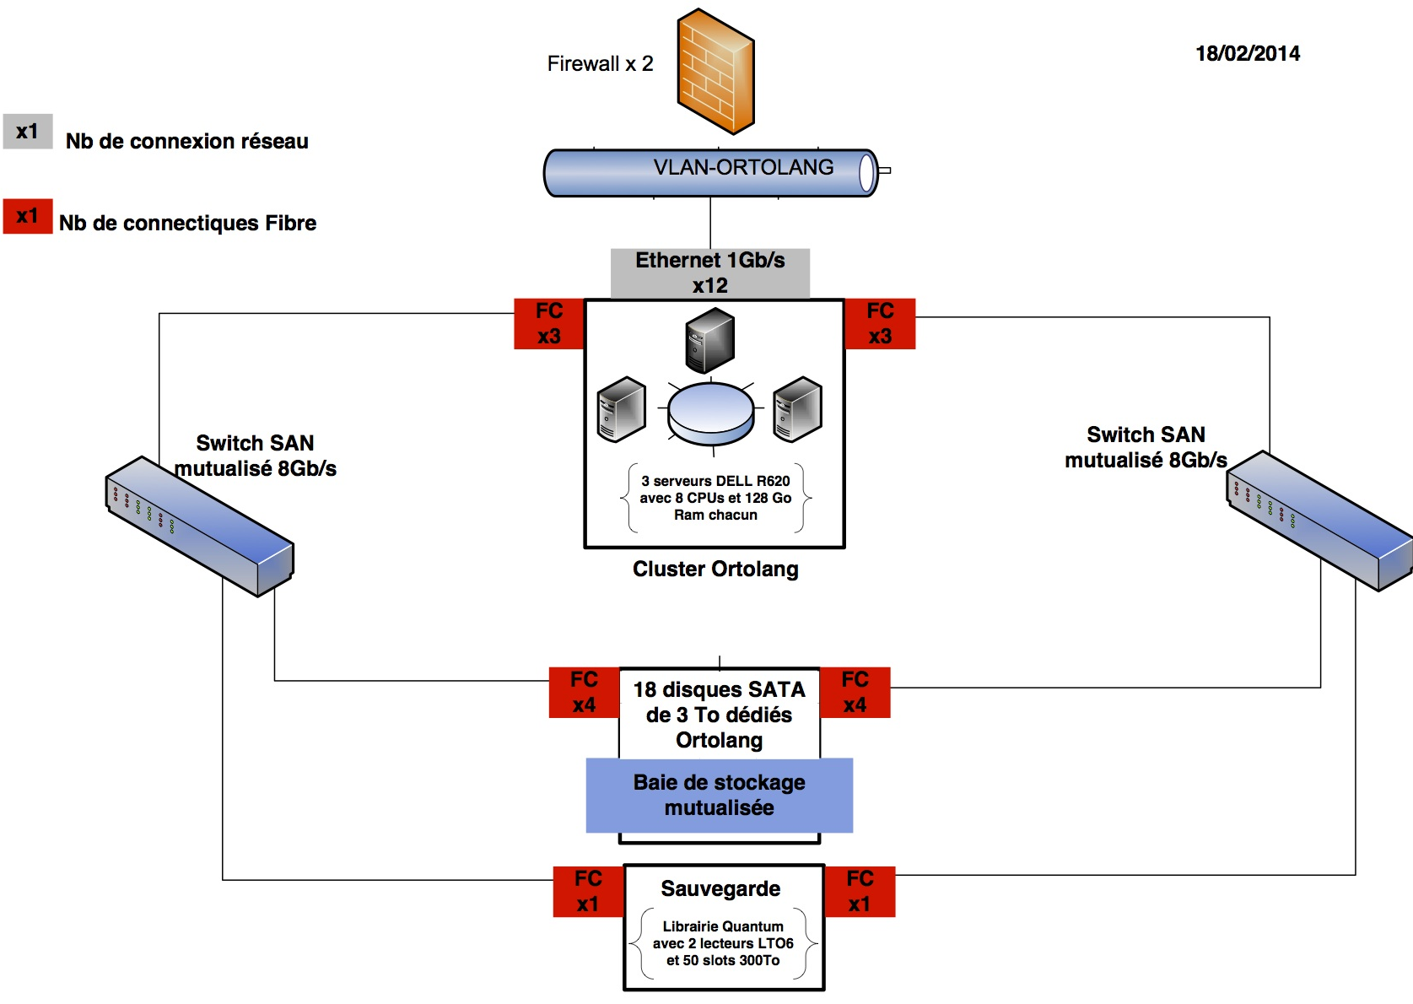
⏎

Slide 42
⏎

